Slide 1





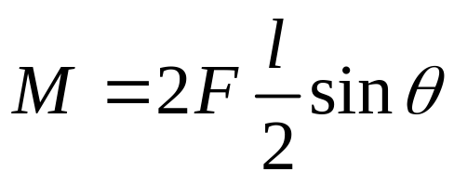

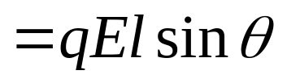
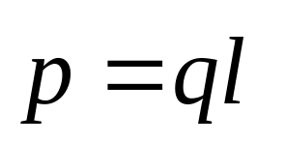
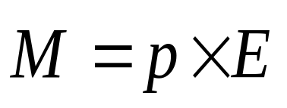
10-7 带电粒子在静电场中受到的力及其运动
电偶极子在电场中受到的力与力矩
两个作用力大小相等方向相反,不在同一直线上,将形成两个相同方向的力矩(力偶矩)

Slide 2
一、填空：习题10.1.9，检测题13，16.
二、选择：习题10.2.1，10.2.3，10.2.9，10.2.11.
三、计算：习题10.3.2，10.3.6，10.3.10，10.3.21，10.3.30，检测题24.

Slide 5
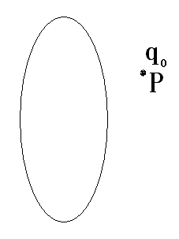
P371: 10.2.2如图所示：有一个带正电荷的大导体，为了测其附近P点
处的场强，将一带电量为q₀（q₀>0）点电荷放在P点，测得它所受的电场
力为F。如果电量q₀不是足够小，则（ C ）
（A）F/q₀比P点处场强的数值相等
（B）F/q₀比P点处场强的数值大
（C）F/q₀比P点处场强的数值小
（D）F/q₀比P点处场强的数值关系无法确定
当q₀不是足够小时，将影响大导体的电荷分布，使靠近q₀一侧电荷减小。所以P点的场强变小。

Slide 6


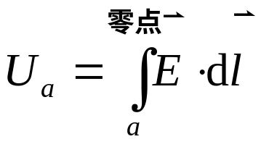



P372 10.2.12已知带电体的静电场中的U－r关系曲线如图所示，则该带电体是（B）
（A） 半径为R的均匀带电球体；
（B） 半径为R的均匀带电球面；
（C） 半径为R的均匀带电圆柱体；
（D） 半径为R的均匀带电圆柱面。
观察曲线可知，在r<R时，电势不变，说明电场力做功为零，其内部场强为零，由高斯定理可知，其内部应没有电荷，电荷分布在表面。而在r>R时，电势与r成反比，说明是带电球面

Slide 7



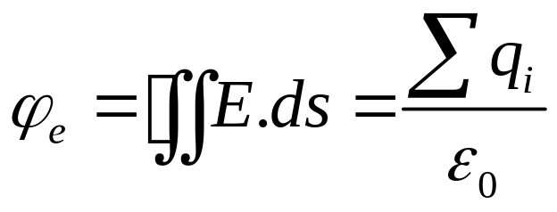
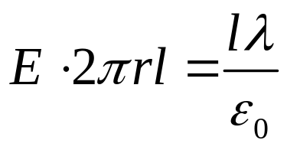
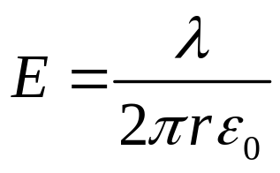
P373题10.3.12 一无限长直均匀带电线，线电荷密度为λ试求电场 强度的大小
解: 长直电线的电场分布具有 轴对称性,取半径为r,高为l,带电线为轴的圆柱面为高斯面(如图)
则，由高斯定理

Slide 8
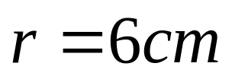
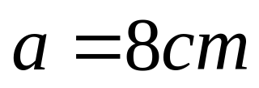
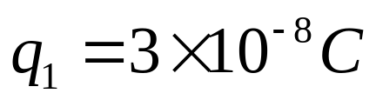
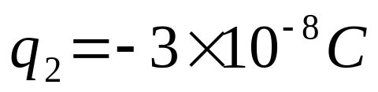
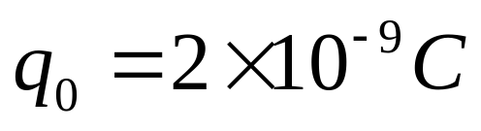
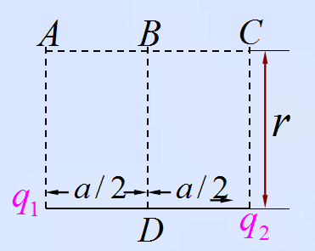
P374题10.3.22
如图所示,已知 , ,
.现将 的点电荷按以下方式移动,试求电场力所做的功:
(1) 从A点移动到B点;
(2) 从C点移动到D点;
(3) 从D点移动到B点.

Slide 9
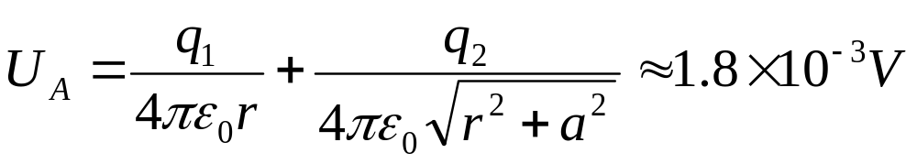
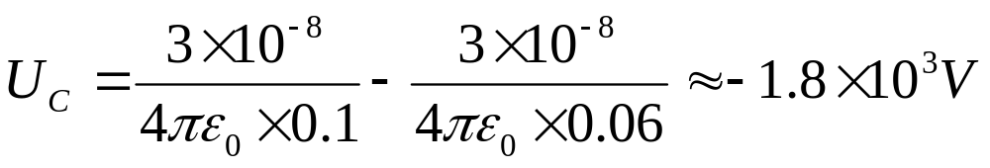
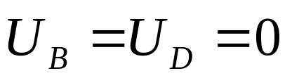
解:
由电势叠加原理得
同理得

Slide 10
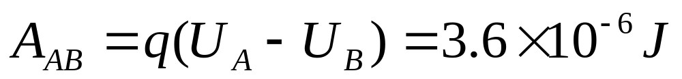
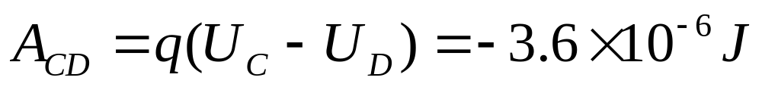
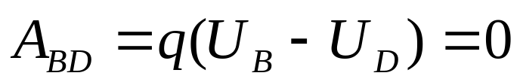
(1)
(2)
(3)

Slide 11
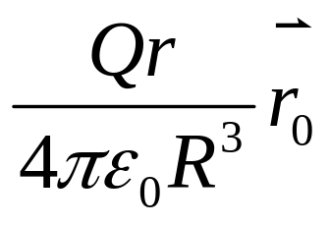
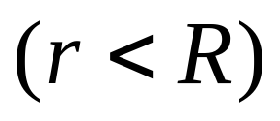
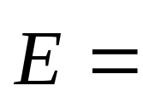
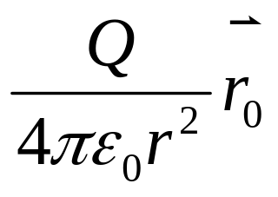
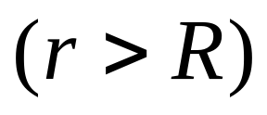
P375题10.3.26
电荷Q均匀地分布在球体内，试求球内外的电势
解:
场强分布为

Slide 12
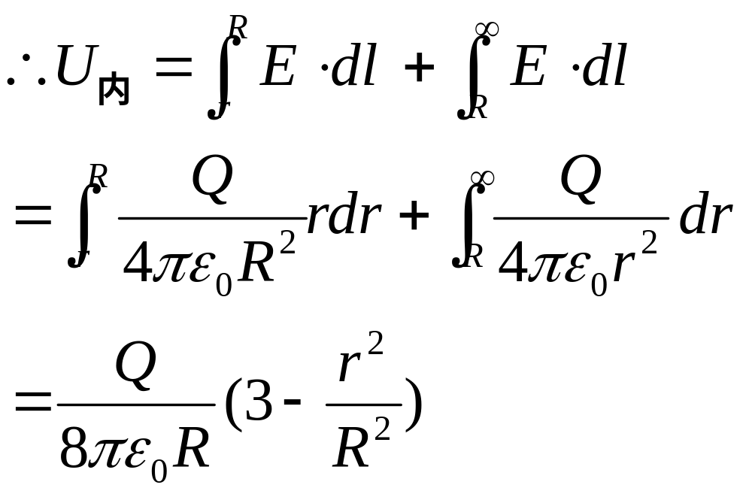
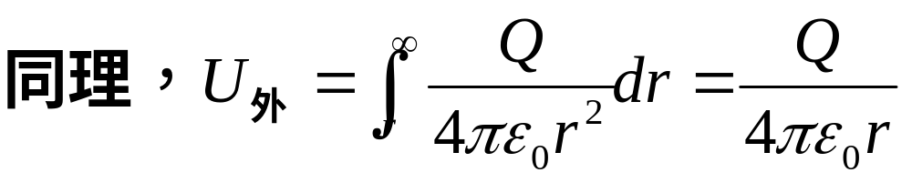

Slide 15

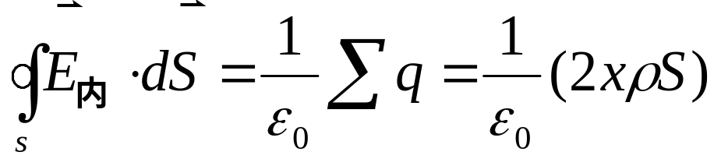
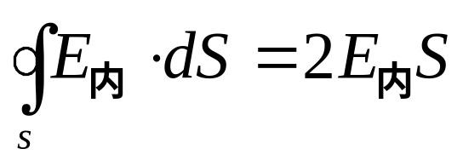
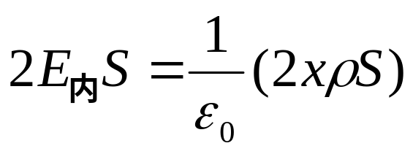
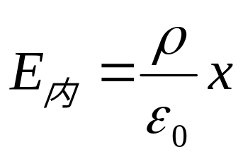
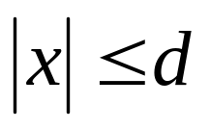
10-7 带电粒子在静电场中受到的力及其运动
P369题10.3.13
厚度为2d的无限大平板均匀带电,体密度 试求场强分布
d
d
解：作厚度为2x的高斯面
x
x
S

Slide 16
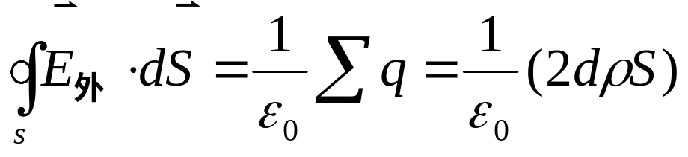
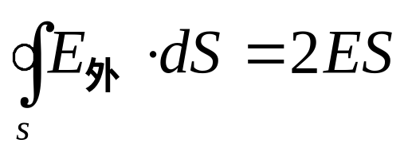
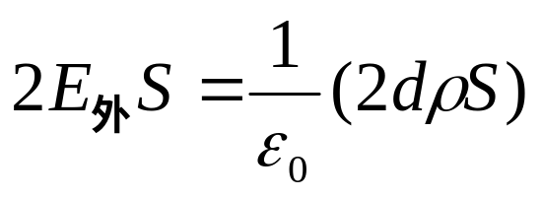
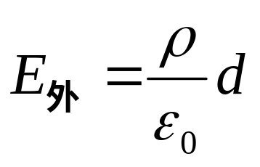
10-7 带电粒子在静电场中受到的力及其运动
d
d
S
场强方向垂直于平板指向外侧

Slide 17
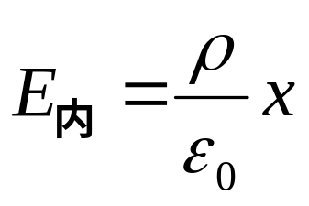
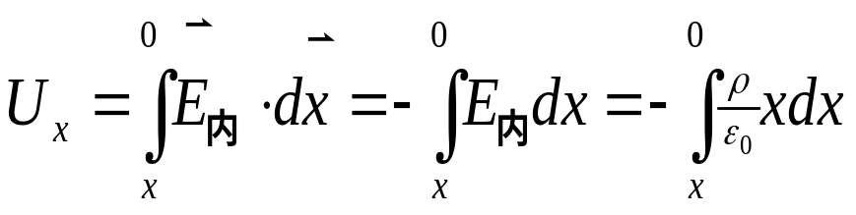
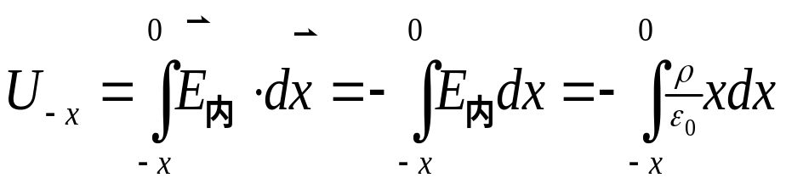
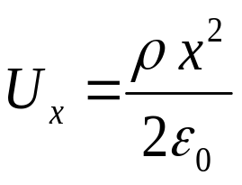
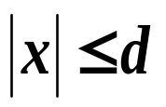
10-7 带电粒子在静电场中受到的力及其运动
P371题10.3.24 厚度为2d的无限大均匀带电,体密度 试求电势分布
场强方向垂直于平板指向外侧
d
d
-x
x
0
以0点为电势零点
也可：
内部电势均为：

Slide 18
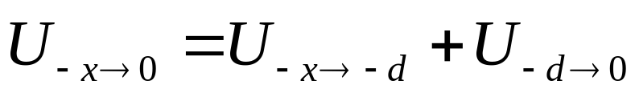
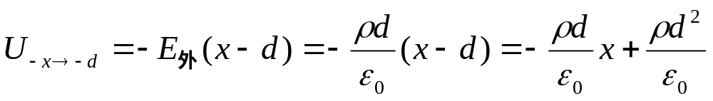
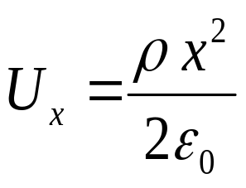
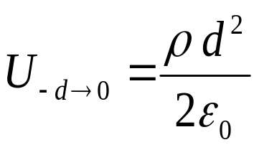
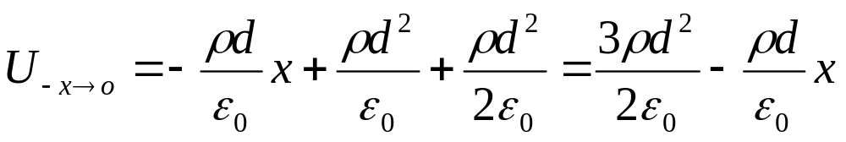
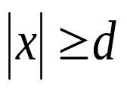
10-7 带电粒子在静电场中受到的力及其运动
d
d
场强方向垂直于平板指向外侧
-x
0
x
以0点为电势零点
由内部电势公式
得到：

